Slide 1
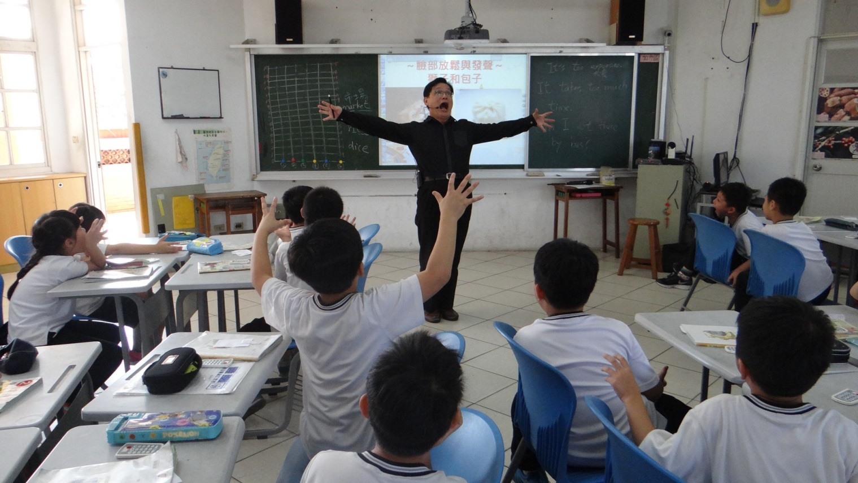
就愛和你答喙鼓
嘉義縣鹿滿國小 林俊良

Slide 2
先來個小遊戲吧!
請看圖片~~
請自行上網搜尋｢萊爾富｣商標。
｢萊爾富｣官網連結：
https://www.hilife.com.tw/

Slide 3
請問，
萊爾富的商標中有幾個愛心?
2個
3個
4個
沒有

Slide 4
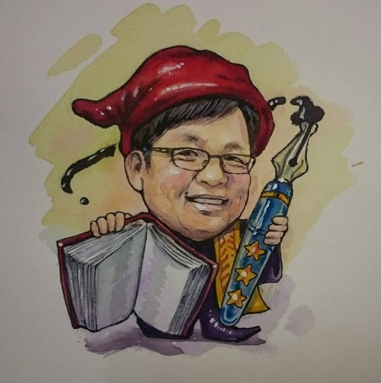
1.甚麼是<答喙鼓>? 2.<答喙鼓>和<相聲>有甚麼不一樣?
～想想看~
「每塊土地都有屬於它的表演藝術！」
Notes:
<POWERCLICK><QUESTYPE>QUIZ</QUESTYPE><ANSTYPE>NOWANSER</ANSTYPE><TIME>10</TIME><DIFFICULTY>3</DIFFICULTY><OPTION>2</OPTION><POINT>10</POINT><ANSWER>1</ANSWER></POWERCLICK>

Slide 5
比較看看喔! 來聽一段<答喙鼓>
王一明、梅子【台灣答嘴鼓1】~ 1-10文字遊戲
https://youtu.be/7zbOOt4YYQg
想一想，你聽到甚麼?
Notes:
<POWERCLICK><QUESTYPE>QUIZ</QUESTYPE><ANSTYPE>NOWANSER</ANSTYPE><TIME>10</TIME><DIFFICULTY>3</DIFFICULTY><OPTION>2</OPTION><POINT>10</POINT><ANSWER>1</ANSWER></POWERCLICK>

Slide 6
比較看看喔! 再聽一段<相聲>
張芷瑄、林宏駿【馬路奇談】
想一想，
<答喙鼓>和<相聲>
有甚麼不一樣?
Notes:
<POWERCLICK><QUESTYPE>QUIZ</QUESTYPE><ANSTYPE>NOWANSER</ANSTYPE><TIME>10</TIME><DIFFICULTY>3</DIFFICULTY><OPTION>2</OPTION><POINT>10</POINT><ANSWER>1</ANSWER></POWERCLICK>

Slide 7
～簡單來說~ 1.答喙鼓(也叫做鬥嘴鼓)是屬於台語的說唱藝術。 2.相聲基本上以國語為主。 3.答喙鼓的取材很廣。 4.鬥喙鼓的藝術含有諷刺、歌頌、宣傳、娛樂四個主要功能。
你覺得~「四個主要功能，哪一個為主?」
Notes:
<POWERCLICK><QUESTYPE>QUIZ</QUESTYPE><ANSTYPE>NOWANSER</ANSTYPE><TIME>10</TIME><DIFFICULTY>3</DIFFICULTY><OPTION>2</OPTION><POINT>10</POINT><ANSWER>1</ANSWER></POWERCLICK>

Slide 8
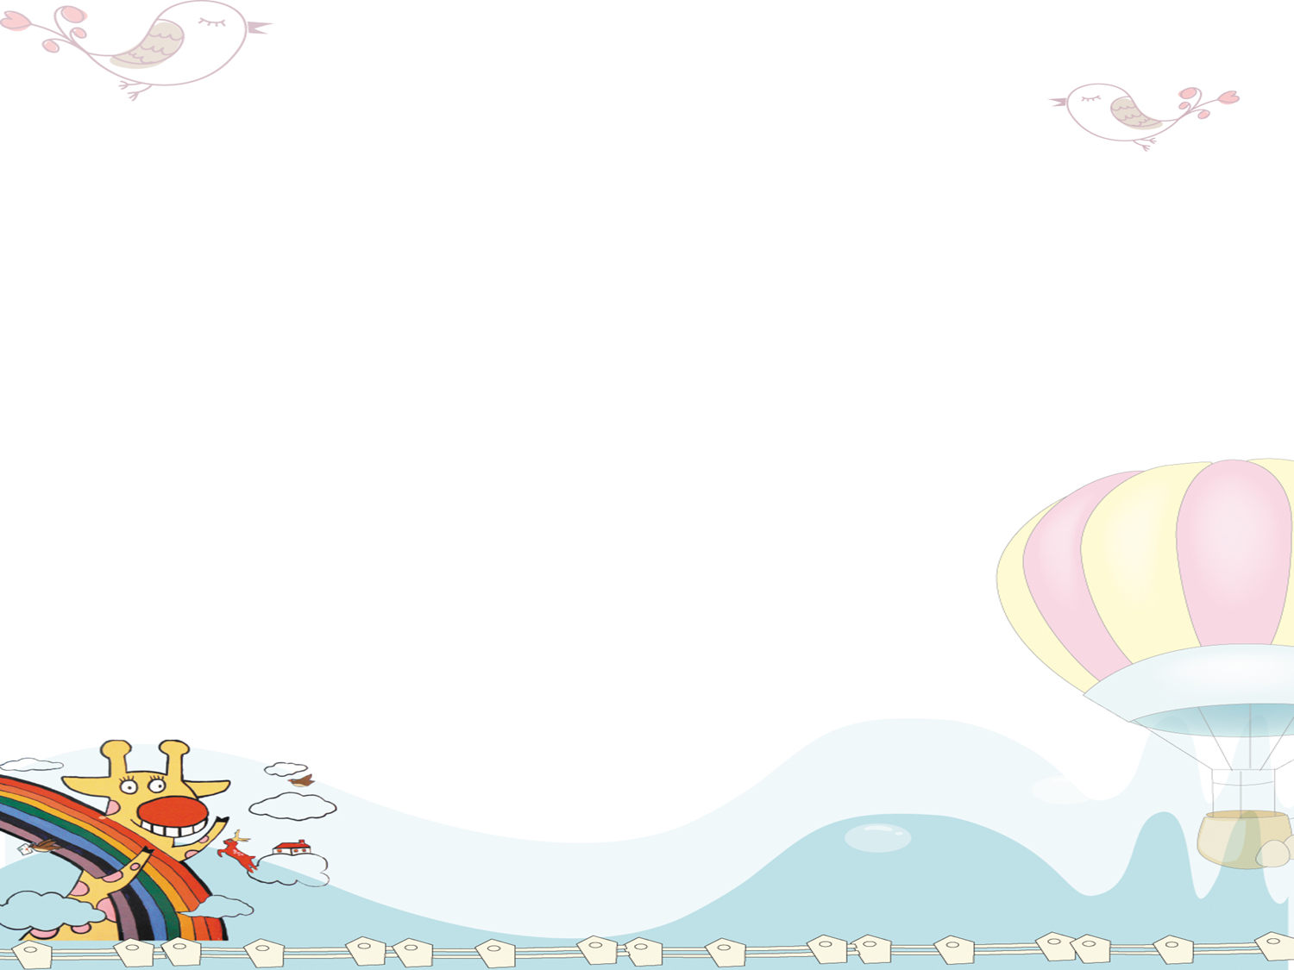
表演<答喙鼓> 訣竅1：放鬆與發聲 獅子和包子

Slide 9
表演<答喙鼓> 訣竅2：控制吹氣與呼吸
輕輕吹
用力吹
想想看！
怎樣吹紙片比較正確？
可以吹得長又久？
Notes:
<POWERCLICK><QUESTYPE>QUIZ</QUESTYPE><ANSTYPE>NOWANSER</ANSTYPE><TIME>10</TIME><DIFFICULTY>3</DIFFICULTY><OPTION>2</OPTION><POINT>10</POINT><ANSWER>1</ANSWER></POWERCLICK>

Slide 10
表演<答喙鼓> 訣竅3：嘴巴要打開！ 聲音想在遠方~
母音有哪五個?
沒錯！就是～
ㄚ、ㄝ、一、ㄛ、ㄨ

Slide 11
表演<答喙鼓> 訣竅4：說學逗唱樣樣精
（1）說：是主要表演方式。
（2）學：模擬表演一些人事物的聲音、動作、表情‧‧等。
（3）逗：是特殊喜劇風格，以兩人互鬥為最主要樂趣。
（4）唱：模擬一些曲藝表演的身段及歌唱，流行歌曲也算。
說學逗唱是<答喙鼓>表演的基本功。

Slide 12
<說學逗唱>練習(一)
取材自＜來去鹿滿ＤＯＣ＞
五嬸婆：三叔公，聽說你「（台語）要甲鹿啊豬厚死！」喔？這樣不好啦！
三叔公：唉喲！五嬸婆！不是「（台語）鹿啊豬厚死！」，是「鹿滿ＤＯＣ」。
五嬸婆：（疑惑）嗄？
三叔公：就是鹿滿數位機會中心啊！學電腦，免錢！參加丙級硬體和軟體證照班，嘛免錢！
五嬸婆：讚啦！鹿滿ＤＯＣ報名專線～05-2611472。
三叔公：啊是打虎科大輔導的雲嘉地區數位機會中心05-6315931，嘛會通喔！

Slide 13
<說學逗唱>練習(二)
取材自＜DOC好康報你知!(30秒RAP版)＞
三叔公：來!來!來!我有好康報你知。
五嬸婆：三叔公，蝦米好康？我嘛要玩。
三叔公：五嬸婆，作伙來！鹿滿DOC!
五嬸婆：安怎?
三叔公：學電腦免錢。
五嬸婆：哪ㄟ價好？
三叔公：word、excel、非死不可、攝影、唱歌、作伙line。
五嬸婆：鹿滿DOC～(喔耶)052611472。
三叔公：彰雲嘉DOC～(Check it out)056315931。
三叔公和五嬸婆：蝦米人來學攏免錢！讚啦！

Slide 14
<說學逗唱>練習(三)
取材自＜歡喜學電腦攏免錢！(30秒歌唱版)＞
◎音樂響起。
三叔公：(調寄<榕樹下>，台語)來去鹿滿DOC，學電腦尚歡喜。
五嬸婆：三叔公，歡喜甲擱會用平版唱歌喔！
三叔公：五嬸婆，今啊鹿滿DOC不但學電腦免錢，擱ㄟ勢免費借平板，有夠利便ㄟ啦！
五嬸婆：哪ㄟ價好，我嘛要報名啦！
三叔公：（唱）緊卡052611472～
三叔公和五嬸婆：（唱）免費電腦學歸年。
三叔公和五嬸婆：讚啦！
◎結束音樂響起。

Slide 15
表演<答喙鼓> 訣竅5：練練你的咬字與發音(一)～
點仔膠，黏著跤，叫阿爸，買豬跤，豬跤箍仔，焄爛爛，枵鬼囡仔流喙瀾。
桌頂一支刀仔，一粒桃仔，舉刀仔切桃仔，毋通切著桌仔。
樹頂一隻猴，樹跤一隻狗，猴仔跋落來硩著狗，猴也走，狗也走，毋知是狗驚猴，抑是猴驚狗。
舌頭打結了嗎?
放慢速度、依照節奏，玩玩RAP念念看！

Slide 16
表演<答喙鼓> 訣竅5：練練你的咬字與發音(二)～
新娘捧茶來大廳，內家外家好名聲，
兩府合婚來過定，吉時好日作親成。
仙人扑鼓有時錯﹐骹步踏差啥人無﹖
龜笑鼈無尾，鼈笑龜粗皮。
第一憨，(是)替人選舉運動。
第二憨，(是)種甘蔗予會社磅。
第三憨，(是)聽咱兩個臭誕兼膨風。
<四句聯、俗諺、激骨話>也是答喙鼓常用題材。

Slide 17
表演<答喙鼓> 訣竅6：簡單的道具
扇子
服裝
竹板(也可以用響板或木魚代替)
其他配合劇本有需要的東西

Slide 18
表演<答喙鼓> 訣竅7：編寫有趣的劇本
注意「包袱」（笑點）的安排。
「敘事」為主，讓內容有焦點。
靈活運用各種技巧及表演形式，豐富你的表演層次。

Slide 19
關於答喙鼓，你學到了甚麼呢？
放鬆與發聲。
控制呼吸。
打開嘴巴，把聲音想在遠方。
說學逗唱樣樣精。
咬字與發音。
運用簡單的道具。
編寫有趣的劇本。
大家都表現得很好喔！

Slide 20
別忘了~ 好笑!!! 是答喙鼓的靈魂！
大家快樂

